Slide 1


PROGRAM PENANGANAN ANAK TIDAK SEKOLAH
Sebuah Upaya Perbaikan Akses Pelayanan Dasar
Bidang Pendidikan di Kabupaten Magelang
Drs. EKO TRIYONO
PIC P-ATS KAB. MAGELANG

Slide 2

REGULASI ATS
Undang-Undang Nomor 20 Tahun 2003 tentang Sistem Pendidikan Nasional;
Peraturan Bupati Magelang Nomor .... tentang Rintisan Penuntasan Pendidikan 12 Tahun Kabupaten Magelang
SK Bupati Magelang Nomor ...tahun ... tentang Bantuan Pembiayaan Rintisan Penuntasan Pendidikan 12 Tahun
Undang-Undang Nomor 23 Tahun 2014 tentang Pemerintahan Daerah;
Undang-Undang Nomor 35 Tahun 2014 tentang Perubahan Atas Undang-Undang Nomor 23 Tahun 2002 tentang Perlindungan Anak;
Peraturan Pemerintah Nomor 47 Tahun 2008 tentang Wajib Belajar;
Peraturan Pemerintah No 2 Tahun 2018 tentang Standar Pelayanan Minimal;
Peraturan Presiden No 2 Tahun 2015 tentang Rencana Pembangunan Jangka Menengah 2015-2019;
Peraturan Presiden Nomor 59 Tahun 2017 tentang Pelaksanaan Pencapaian Tujuan Pembangunan Berkelanjutan;
Peraturan Menteri Pendidikan dan Kebudayaan No 80 Tahun 2013 tentang Pendidikan Menengah Universal (PMU);
Peraturan Menteri Pendidikan dan Kebudayaan Nomor 19 Tahun 2016 tentang Program Indonesia Pintar;
Peraturan Menteri Desa, Pembangunan Daerah Tertinggal, dan Transmigrasi Nomor 16 Tahun 2018 tentang Prioritas Penggunaan Dana Desa Tahun 2019;
Konvensi PBB tentang Hak-Hak Anak (United Nations Convention on the Rights of the Child).
Peraturan Bupati Magelang No. 52 Tahun 2021 tentang Pedoman Penyusunan APB Desa Tahun 2021
Surat Edaran Bupati Magelang No 142/1572/13/2022 tentang Perubahan Angaran, Pendapatan dan Belanja Desa (APBDesa) Tahun Angaran 2022

Slide 3
Strategi Nasional Penanganan
Anak Tidak Sekolah
(Stranas ATS)
Tujuan Umum:
Mengupayakan agar seluruh anak Indonesia usia sekolah pendidikan dasar dan menengah (7-18 tahun) terus atau kembali berpartisipasi dalam pendidikan dan/atau pelatihan yang sesuai dan bermanfaat menuju tuntasnya Wajib Belajar 12 Tahun.

Slide 4
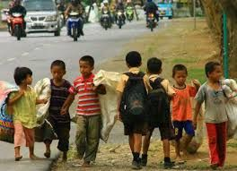
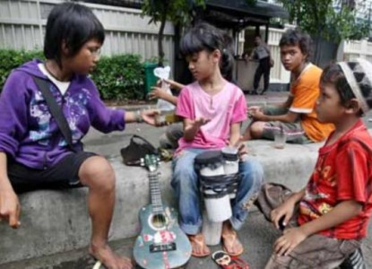
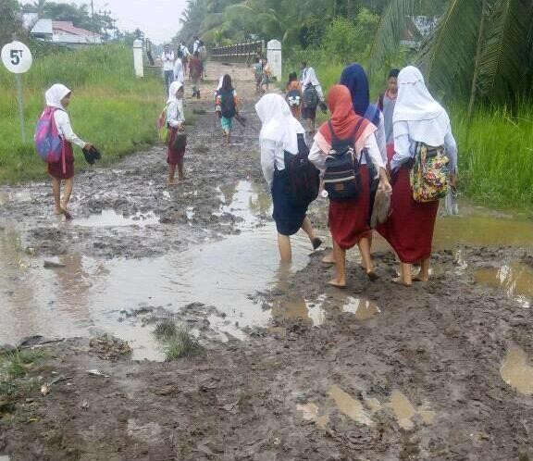
ANAK TIDAK SEKOLAH (ATS) ADALAH ANAK USIA SD, SMP DAN SM (USIA 7 S.D. 18 TAHUN)
Tidak pernah bersekolah baik di jenjang SD/MI sederajat, SMP/MTs sederajat atau SMA/MA sederajat
Putus sekolah tanpa melanjutkan ke jenjang pendidikan yg lebih tinggi transisi dari jenjang SD ke jenjang SMP atau dari SMP ke jenjang SM
Putus sekolah tanpa menyelesaikan jenjang pendidikannya (putus sekolah saat di SD, SMP atau SM sederajat

Slide 5
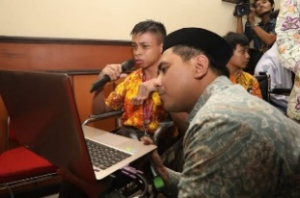
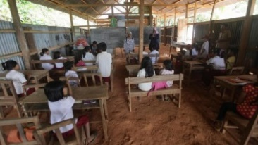
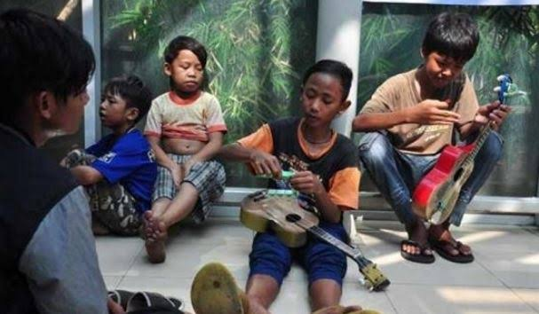
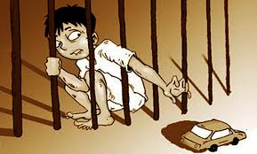
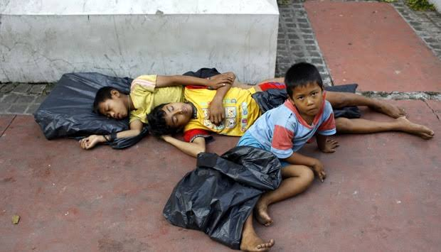
SASARAN PROGRAM ATS
Anak yg berada di daerah 3T (Terdepan/perbatasan, Terluar/terisolir & Tertinggal)
Anak yg bekerja dan pekerja anak
Anak dalam pernikahan anak/ibu remaja
Anak yg berhadapan dgn hukum (ABH)
Anak jalanan (anjal) dan anak terlantar (Antar)
Anak penyandang disabilitas
Kelompok ATS lainnya, hambatan ekonomi/sosbud (Anak TKI, Korban Bencana, Pelecehan)

Slide 6
STRATEGI DAERAH
Pemerintah
Dunia Usaha
Masyarakat
KOLABORASI Penanganan ATS
Pemerintah (Daerah/Desa)
Regulasi/Kebijakan
Perangkat Daerah (Program dan Kegiatan)/Desa
Dunia Usaha
Program CSR
Perusahaan Sahabat Anak
Masyarakat
Forum Masyarakat (Tokoh Masyarakat/Tokoh Agama)
Filantropi Sosial (dana masyarakat, zakat, dsb)
APBD/APBDesa
Mendata semua warga dlm satu wilayah
Unit Keluarga sbg basis pendataan
Penduduk yang didata adalah anggota keluarga yg tinggal 6 bulan berturut-turut di wilayah yg bersangkutan
Sumber data adalah kepala keluarga
Fasiltator berasal dari unsur Pemerintah dan Non Pemerintah
Tim Entry berasal dari unsur Pemerintah maupun non Pemerintah
Pendata berasal dari penduduk setempat desa yg didata
Akurasi Data
SIPBM
(sistem pendataan)

Slide 7
CAPAIAN BEBERAPA INDIKATOR YANG BERKAITAN DENGAN PEMBANGUNAN PENDIDIKAN DI KABUPATEN MAGELANG
Indikator IPM | Satuan | Tahun
 |  | 2016 | 2017 | 2018 | 2019 |  | 2020 | 2021
IPM Kabupaten Magelang |  | 67,85 | 68,39 | 69,11 | 69,87 |  | 69,87 | 70,21
Harapan Lama Sekolah | Tahun | 12,15 | 12,47 | 12,48 | 12,53 |  | 12,54 | 12, 55
Rata-rata Lama Sekolah | Tahun | 7,40 | 7,41 | 7,57 | 7,77 |  | 7,78 | 7, 79
Angka Partisipasi Sekolah (APS)
Usia 7-12 Tahun |  | 98,18 | 98,94 | 99,81 |  | 99,91 | 99,85 | 99,96
Usia 13-15 Tahun |  | 95,65 | 96,45 | 96,78 |  | 97,41 | 97,47 | 97,11
Usia 16-18 Tahun |  | 67,24 | 70,36 | 68,05 |  | 68,36 | 68,67 | 84,15
Angka Kelulusan
SD/MI/Paket A |  | 100 | 99,99 | 100 | 99,99 |  | 100* | 100*
SMP/MTs/Paket B |  | 99,98 | 99,77 | 99,91 | 99,79 |  | 100* | 100*

Slide 8

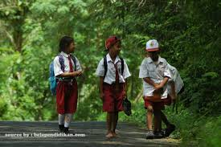
Jumlah ATS di Kabupaten Magelang
 | Tahun
 | 2018 | 2019 | 2020 | 2021
Jumlah | 20.100 | 21.185 | 20.255 | 21.440
Source: Susenas 2021
KONDISI DI ATAS MENGUATKAN
PENTINGNYA PENANGANAN ANAK
TIDAK SEKOLAH
DI KABUPATEN MAGELANG

Slide 9




KETERLIBATAN MULTI PIHAK DALAM ATS
Pemerintah kabupaten
masyarakat
OPD terkait
PEMERINTAH DESA, FMPP KABUPATEN, FMPP KECAMATAN, FMM DESA, KOMUNITAS MASYARAKAT KAB. MAGELANG DI LUAR DAERAH DAN LUAR NEGERI
Media cetak dan online
Dunia usaha
BUMD, BANK, PERUSAHAAN DI KABUPATEN MAGELANG
SURAT KABAR, TELEVISI, RADIO GERMILANG DLL
Notes:
© Copyright PresentationGO.com – The free PowerPoint template library

Slide 10
DATA ATS (DO) BERDASARKAN JENJANG PENDIDIKAN
Notes:
© Copyright PresentationGO.com – The free PowerPoint template library

Slide 11
DATA ATS (LTM) BERDASARKAN JENJANG PENDIDIKAN
Notes:
© Copyright PresentationGO.com – The free PowerPoint template library

Slide 12
Faktor- Faktor Penyebab ATS
ATS
Tidak mau sekolah, malas
Sosial Budaya
Pengaruh lingkungan
Kurang perhatian orang tua
Bekerja membantu orang tua
Disabilitas
Pondok Pesantren tanpa sekolah formal
Pendidikan bukan prioritas
Fasilitas satuan Pendidikan jauh
Tidak ada biaya/ Ekonomi
Bullying
Kawin bocah
Alasan lainnya

Slide 13
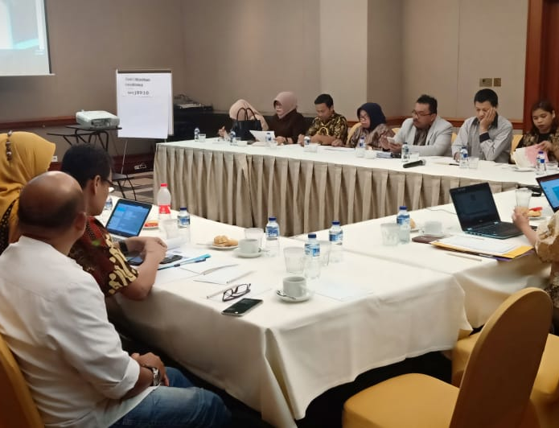
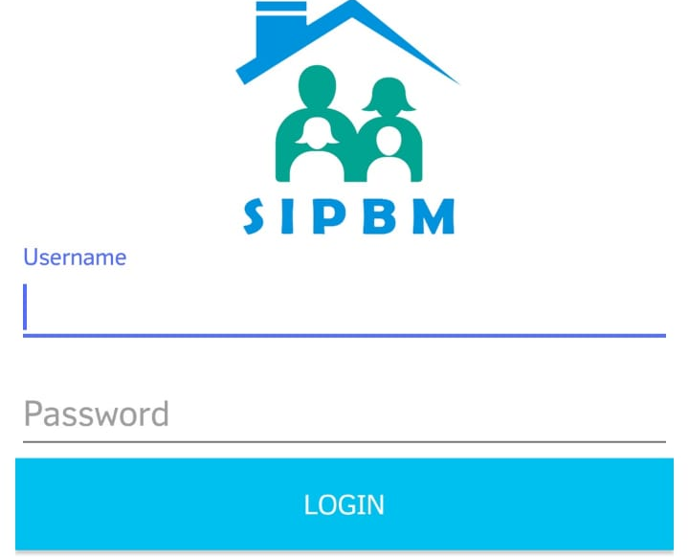
Keberlanjutan
RPJMD 2019 – 2024 mentargetkan ATS dientaskan pada 2024.
ATS menjadi model Strategi Penanganan ATS yang disusun oleh Pemkab Magelang.
SIPBM Digital menjadi alat pendataan untuk penyusunan baseline ATS dan pengukuran capaian penanganan ATS

Slide 14
REPLIKASI
Desa Banyusidi
Kecamatan Pakis
01
02
Desa Sambeng
Kecamatan Borobudur
04
Desa Kalisalak Kecamatan Salaman
Desa Kembanglimus
Kecamatan Borobudur
03

Slide 15



2023
27 DESA MERAH
1 PD 1 DD
2022
4 DESA
2024
341 DESA

Slide 16
Strategi P-ATS 2022 Kab. Magelang
OPD Yang Terlibat di P-ATS
Bappeda dan Litbangda
Dindikbud
Dinperinaker
Dinpermasdes
Kemenag
Dinsos PPKB dan PPPA
Disdukcapil
Diskominfo
BPS
Penguatan Tim ATS
Pengembangan Sekolah Satu Atap
Pengembangan SMP Terbuka
Pengembangan Pokjar PKBM di Desa
Penguatan PD dan Pendamping Lapangan Desa
Penyebarluasan Inovasi Pendidikan Desa
Harmonisasi Data SIPBM-DTKS-Kependudukan-Dapodik-Emis
Peningkatan Ekonomi Keluarga Berbasis ATS Dengan Persyaratan Tertentu
Pengembangan Pendidikan Vokasional dan Life Skill Bagi ATS
Penguatan PKBM dan LKP/BLK
Advokasi penanganan ATS bagi para pihak yang terkait dengan pekerja anak
Optimalisasi pemanfaatan Data SIPBM

Slide 18
Terima Kasih

